Slide 1
签派程序与方法
通用航空学院
耿振菲

Slide 2
复习回顾
1、运行合格证、运行规范的定义
2、民航地区管理局审查步骤
3、预申请阶段工作流程
4、正式申请阶段工作流程
5、文件符合性阶段工作流程
6、验证和检查阶段工作流程

Slide 3
第三节 航空公司的运营政策及组织结构
航空公司的政策及目标是航空公司的指导思想，直接影响其生存和发展。
总的指导方针：
保证安全第一，改善服务工作，争取飞行正常

Slide 4
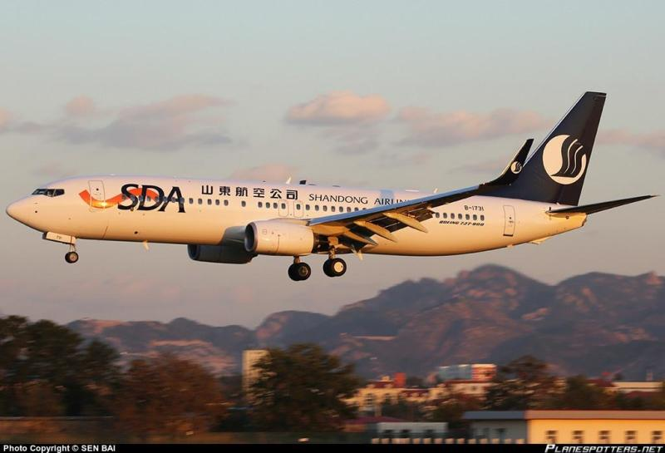
山东航空
口号：确保安全 狠抓效益 力求正点 优质服务
主要运营基地
济南遥墙机场、青岛流亭机场
第二运营基地
烟台、厦门、重庆、北京

Slide 5
企业文化
架起空中桥梁，提升顾客价值，服务社会发展
核心价值观
和谐、平安、创新、厚道
安全理念
安全第一，预防为主
服务理念
真诚、真情、真挚
人才理念
德才兼备、引养结合； 公平公正、人尽其才。

Slide 6
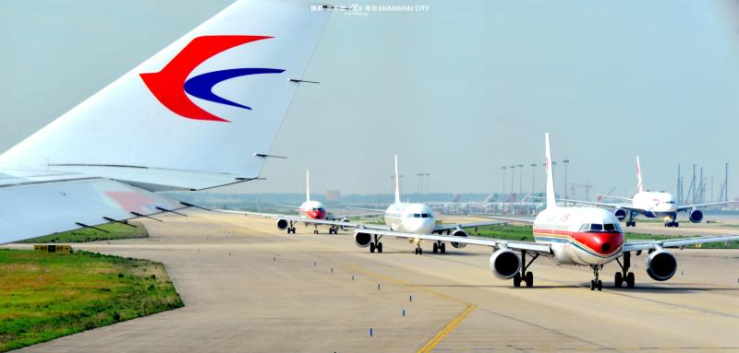
东方航空
口号：世界品位 东方魅力
主运营基地
上海浦东国际机场

Slide 7
企业愿景
成为“员工热爱、顾客首选、股东满意、社会信任”的世界一流航空公司；
企业核心价值观，即客户至尊，精细致远；
企业精神，即严谨高效，激情超越

Slide 8
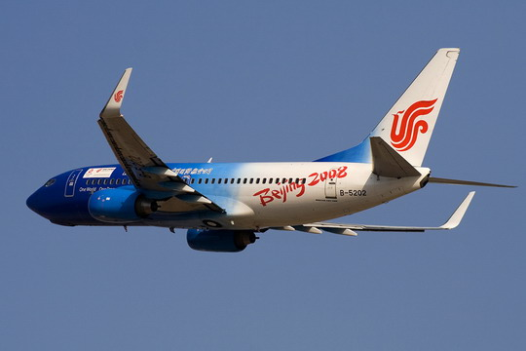
国际航空
国航的企业标识由一只艺术化的凤凰和邓小平先生书写的“中国国际航空公司”以及英文“AIR CHINA”构成。
国航远景和定位是“具有国际知名度的航空公司”

Slide 9
内涵是实现“主流旅客认可、中国最具价值、中国盈利能力最强、具世界竞争力”的四大战略目标；
企业精神强调“爱心服务世界、创新导航未来”，
企业使命是“满足顾客需求，创造共有价值”；
企业价值观是“服务至高境界、公众普遍认同”；
服务理念是“放心、顺心、舒心、动心”。
国航的企业文化表达了向世界传播爱心、追求卓越服务品质的理念。

Slide 10
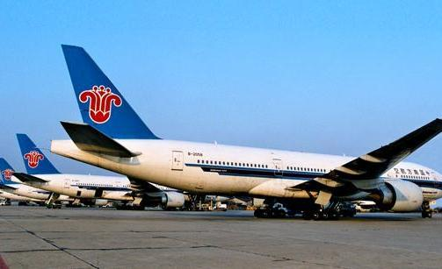
南方航空
口号：安全第一，客户至上
主运营基地：广州白云国际机场、北京首都国际机场。
其他基地：深圳宝安国际机场、揭阳潮汕国际机场、粤西国际机场、厦门高崎国际机场、沈阳桃仙国际机场、乌鲁木齐地窝堡国际机场、武汉天河国际机场、郑州新郑国际机场、大连周水子国际机场。

Slide 11
中国南方航空股份有限公司坚持“安全第一”的核心价值观。
中国南方航空股份有限公司禀承“客户至上”的理念，通过提供“可靠、准点、便捷”以及“规范化与个性化有机融合”的优质服务，致力满足并超越客户的期望。

Slide 12
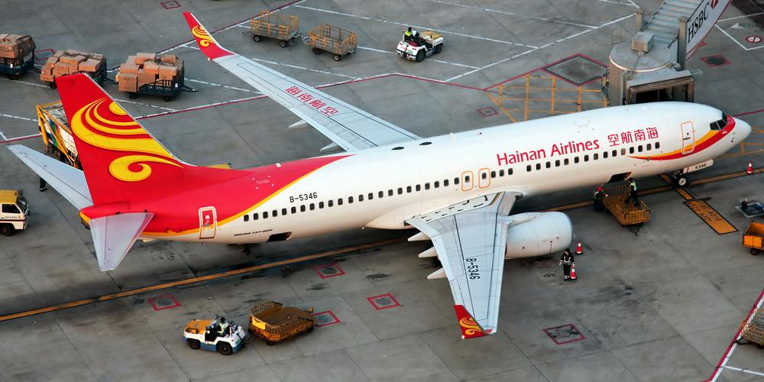
海南航空
口号：相伴相惜 梦享飞行
海南航空追求“诚信、业绩、创新”的企业管理理念， 凭借“内修中华传统文化精粹，外融西方先进科学技术”的中西合璧企业文化创造了一个新锐的航空公司。
主基地
海口美兰国际机场
第二主基地
北京首都国际机场

Slide 13
航空公司的组织结构
公司总裁
飞行部
机务工程部
市场部
运行控制中心
客舱服务部
运输部

Slide 14
市场部的职责
飞行部的职责
机务部的职责
客舱服务部的职责
运输部的职责
运行控制中心的职责

Slide 15
市场部的职责
本公司的是市场销售，了解市场规范
参与市场竞争，制订适应市场的计划
对成本、利润进行预测
飞行签派工作与市场部的联系
接受次日航班计划
航班的取消合并

Slide 16
飞行部的职责
主要负责公司飞行和运行的全面管理
各单位的协调
签派工作与飞行部的联系
机组排班的确认
航班延误时通知机组待命
调配航班时安排机组

Slide 17
机务部的职责
负责公司维修与工程系统
确保公司飞机处于适航状态
保证飞机的运行安全
处理公司维修与工程系统
机务维修的日常行政业务工作
sh解决维修与工程系统的重大问题

Slide 18
签派工作与机务部的联系
确认飞机排班计划
有故障保留项目的航班放行
调配航班时的飞机计划

Slide 19
客舱服务部的职责
负责空乘人员的日常管理
负责空乘人员的排班
负责飞机在基地的客舱清洁服务
签派工作中与客舱服务部的联系
确认空乘人员排班
调配航班时的乘务组安排
飞机过站时的客舱作业协调

Slide 20
运输部的职责
负责旅客侯机楼服务
办理值机手续
签派工作与运输部的联系
发布下达旅客上客通知
航班不正常情况下的信息发布

Slide 21
运行控制中心职责
负责当日航班运输生产的组织管理
负责航班信息的发布
负责当日航班运输生产中的协调

Slide 22
运行中心是航空公司航班运输生产 的控制中心
航班飞行前的准备
航班签派放行
飞行跟踪与动态监控
非正常情况下航班的调配

Slide 23
AOC的运行结构
运行控制开展的背景和要求：
航班飞行前的准备；航班签派放行；飞行跟踪与动态监控；非正常情况下航班的调配。
运行控制的功能：
负责当日航班运输生产的组织管理 ;负责航班信息的发布;负责当日航班运输生产中的协调。可提高航空公司运营的安全，正点率和效益。

Slide 24
AOC结构和功能：
结构：综合协调指挥席位, 信息管控席位,
资源管理席位,航班进程管理席位，计划席位。功能：对机场整体运行工作进行统一管理
各系统的功能和工作流程:
1、综合协调指挥席位负责协调AOC与机场有关保障单位和驻场有关单位进行综合业务的对接，同时掌控指挥室当日的航班保障动态，经授权发布机场各类指挥调度信息。

Slide 25
2、信息管控席位负责航务信息的传递及对航班延误信息的及时掌控，并对准确性负责。
3、资源管理席位负责对机坪机位的全面管理。保证最大限度的使用廊桥，合理调配远机位，保障机坪运行安全有序。
4、航班进程管理席位负责对航班保障进度进行监控，负责机场代理航班航班放行正常及发生航班放行不正常原因跟踪调查和统计。
5、计划席位负责机场次日航班计划的编制及发布，并对计划的准确性负责。

Slide 26
谢 谢 观 看！

